Slide 1
ΓΕΛ ΕΥΚΑΡΠΙΑΣ
ΕΡΕΥΝΗΤΙΚΗ ΕΡΓΑΣΙΑ (Α2)
ΘΕΜΑ: ΑΕΡΟΒΙΟ ΠΡΟΓΡΑΜΜΑ ΓΙΑ ΑΡΧΑΡΙΟΥΣ

Slide 2
ΕΙΣΑΓΩΓΗ
Τι είναι αερόβια άσκηση ?
Αερόβια άσκηση ονομάζεται η άσκηση η οποία
περιλαμβάνει ή ακόμη βελτιώνει τη κατανάλωση
οξυγόνου από το σώμα . Επιπλέον η λέξη <αερόβια>
σημαίνει από μόνη της <με οξυγόνο> και έχει αποδειχθεί
πως η αερόβια άσκηση συνδέεται με σημαντικά οφέλη
για την υγεία του ανθρώπου.
Το παρακάτω πρόγραμμα απευθύνεται σε αρχάρια άτομα
στο χώρο της γυμναστικής καθώς και σε άτομα που έχουν
δοκιμάσει διάφορες μορφές άσκησης και θέλουν να ξεκινήσουν
ένα αερόβιο πρόγραμμα

Slide 3
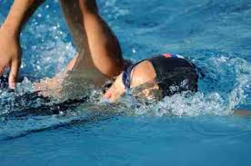
1η ΕΒΔΟΜΑΔΑ
Ήπια ένταση 50%-60% της ΜΚΣ
(Κατά τη διάρκεια της άσκησης δε λαχανιάζεις και μπορείς να συνομιλείς)
2΄- 3΄ αργά
8΄ επιταχύνσεις
3 φορές την εβδομάδα

Slide 4
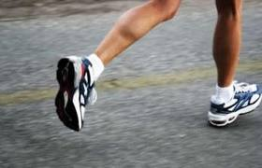
2η ΕΒΔΟΜΑΔΑ
Η άσκηση στο 70% της ΜΚΣ για 15΄

Slide 5
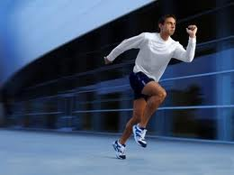
3^{η} ΕΒΔΟΜΑΔΑ
Η άσκηση στο 80% της ΜΚΣ για 15΄
3΄- 5΄ προθέρμανση
15΄ ποδήλατο

Slide 6
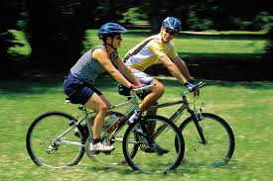
4^{η} ΕΒΔΟΜΑΔΑ
Έχετε φθάσει στην ελάχιστη προπονητική ποσότητα για την υγεία στα 20΄
4΄ περπάτημα - 12΄ ποδήλατο – 4΄περπάτημα

Slide 7
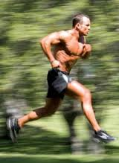
5^{η}-16^{η} ΕΒΔΟΜΑΔΑ
Στο 85% της ΜΚΣ
Αυξάνουμε κάθε εβδομάδα τη διάρκεια κατά 2΄ και προσθέτουμε και 4^{η} μέρα προπόνησης
2΄- 3΄ προθέρμανση
25΄ αερόβια άσκηση

Slide 8
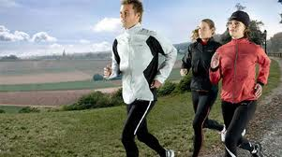
17^{η} –27^{η} ΕΒΔΟΜΑΔΑ
Άσκηση στο 85% της ΜΚΣ , 4 φορές την εβδομάδα , 30΄ τουλάχιστον αερόβια άσκηση
6΄- 8΄ Προθέρμανση και αποθεραπεία
Ποικιλία ασκήσεων

Slide 9
EΠΙΛΟΓΟΣ
Ύστερα από επιμελή τήρηση του προγράμματος αυτού
αρχάριοι και μη αθλητές θα μπορέσουν να ενταχθούν στο
κλάδο της αερόβιας άσκησης και να αποκτήσουν ένα
τρόπο ζωής ο οποίος θα τους αποδώσει ζωντάνια , ευεξία και
όλα τα οφέλη της αεροβίωσης είτε αυτά είναι σωματικά είτε
ψυχικά . Τέλος σημαντική είναι η υπευθυνότητα και η προσοχή
του ατόμου έτσι ώστε οι ασκήσεις να προσδώσουν την πλήρη
αποτελεσματικότητά τους.

Slide 10
ΟΜΑΔΑ: FITNESS TEAM
Συντελεστές: Τσουκαλίδης Ανδρέας
Ρέντα Λεμονιά
Κυφωνίδου Αλεξία
Λιουτά Ελένη
Εργασία από τον Ανδρέα Τσουκαλίδη

